Slide 1
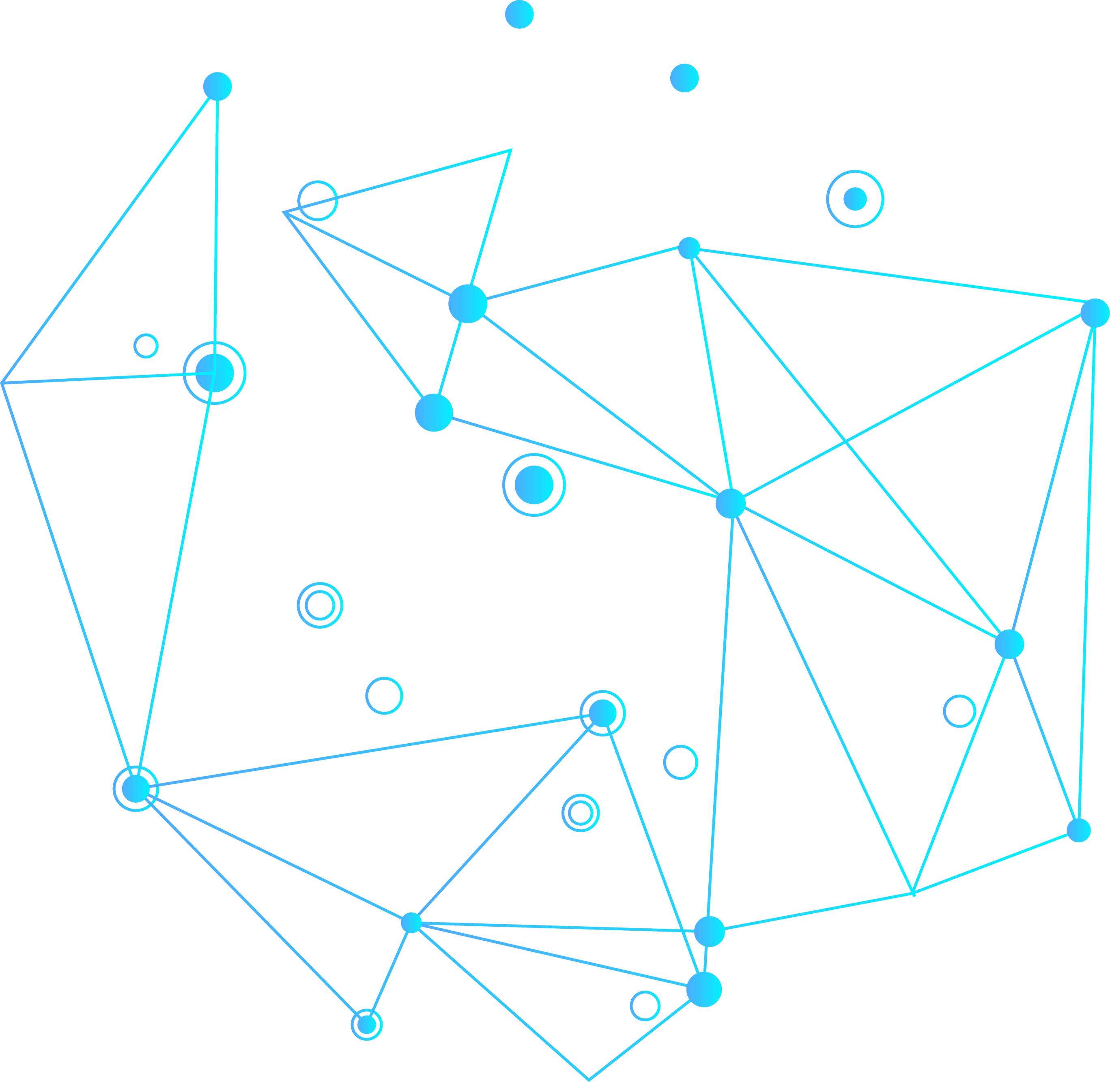
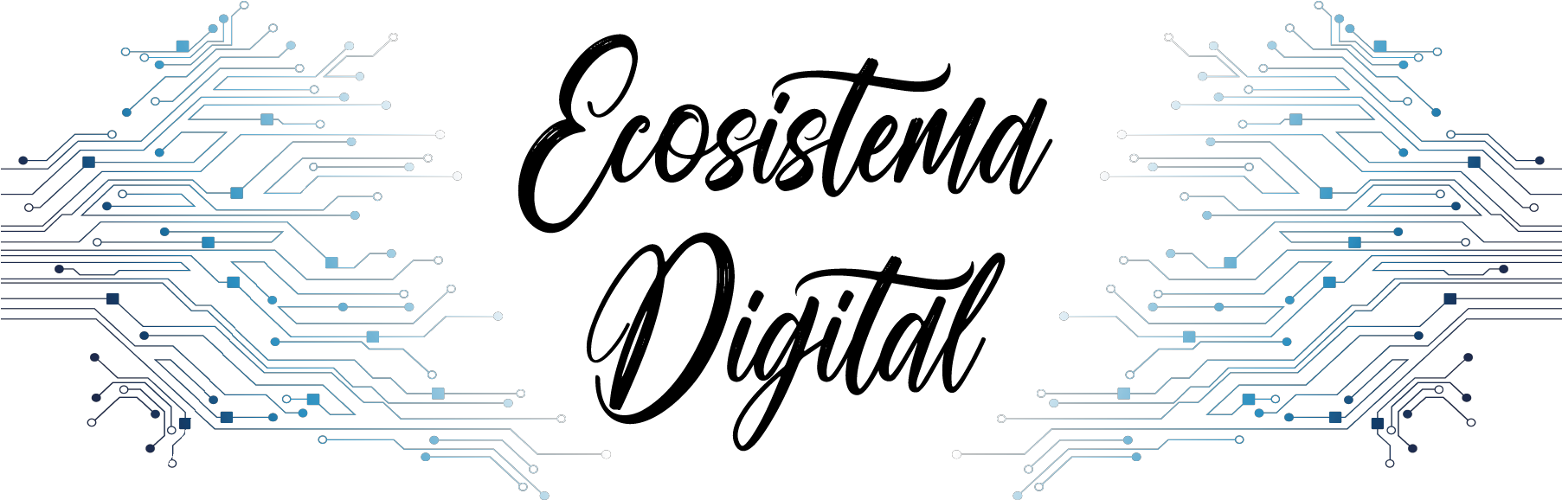

2.024
Garibaldi, Agustina - Müller, Gisela
Trabajo Práctico
Diseño Gráfico y
Comunicación Visual
Materia: Planificación y Medios
Curso: Segundo año (2do)

Slide 2
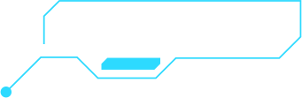
¿ Qué es ?
Un ecosistema digital es el conjunto de estrategias de marketing digital que lleva a cabo una empresa o pyme* para mejorar su posicionamiento en Internet. El término se utiliza como una metáfora de lo que ocurre en la naturaleza, en la que diferentes elementos se integran y relacionan entre sí.
*Acrónimo que significa “pequeña y mediana empresa”.

Slide 3


Características Principales:
Generan y aprovechan la data recolectada
Los ecosistemas digitales abren puertas a nuevos mercados.
La red es la fuente de todo

Slide 4

¿ Como funciona ?
Su funcionamiento se basa en las propiedades de autoorganización, escalabilidad y sostenibilidad para lograr un mayor tráfico en la página web de la empresa, una mayor interacción y fidelización de los usuarios y generar mayor cantidad de leads*.
*Persona que ha mostrado un cierto tipo de interés en tu tienda o en tus productos. O *Cliente potencial para tu negocio.

Slide 5
¿ Para qué sirve ?
  Generar tráfico a los soportes digitales.
  Fidelizar.
  Incrementar el número de interacciones y la tasa de interacción.
  Personalizar contenidos.
  Mejorar la reputación o el sentimiento hacia una compañía o marca.
  Incrementar la notoriedad.
  Incrementar las ventas.

Slide 6
¿ Qué elementos utiliza?
WEB + SEO: Es el núcleo del ecosistema digital de una marca, donde se enfocan los esfuerzos de marketing para fidelizar, informar y convertir visitantes en clientes.
MICROSITIOS Y PAGINAS DESTINO: Son elementos clave tanto para favorecer la conversión como para darle protagonismo a un producto o mensaje determinado.
REDES SOCIALES: Su rol es lo más necesario, desde ahí generar contenidos que contribuyan al engagement y sentimiento positivo.
APPS: Lograr estar todos los días en el smartphone de un usuario o cliente no tiene precio. Es esencial lanzar aplicaciones sencillas y relevantes, con mejoras continuas pero no excesivas.
BLOG: Lo principal del blog es que esté muy bien trabajado: contenidos nuevos y actuales, menús simples, una buena investigación y aplicación de las palabras clave etc.
PUBLICIDAD DIGITAL:
Display: seleccionando los soportes, ya sea con criterios de afinidad o de notoriedad.

Slide 7

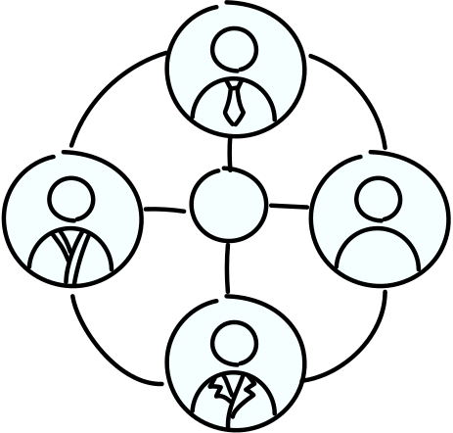



Ventajas
Genera mayor visibilidad de marca y más puntos de contacto.
Eficienta procesos y
desminuye cosos.
Proporciona datos de todas las áreas del negocio.
Mejora la comunicación
empresarial interna.
Automatiza las tareas.

Slide 8




Desventajas
Costo inicial, requiere inversión
significativa en tecnologia y capacitación.
Integración de múltiples plataformas y herramientas complejas y gestión continua.
Desafíos críticos a abordar con cuidado en respecto a la protección de datos y ciberseguridad.

Slide 9

A tener en cuenta...
En cualquier caso, además de la tecnología, la clave para crear un ecosistema digital exitoso es la coherencia y cohesión entre todos sus componentes. Cada elemento debe reflejar la identidad de marca de la empresa, comunicar mensajes claros y relevantes y proporcionar una experiencia de usuario uniforme.

